Slide 1

3 英英学古诗

Slide 2

英英 一首古诗 静夜思 故乡 意思 夜晚
月亮 照 背给你听 李白 一层白霜 思念

Slide 3
填一填
1.“静”的偏旁是( )。
青
静夜思
2.英英学的古诗是《 》。

Slide 4

静 夜 思
床 前 明 月 光，
疑 是 地 上 霜。
举 头 望 明 月，
低 头 思 故 乡。

Slide 5

静 夜 思
床前明月光，
疑是地上霜。
举头望明月，
低头思故乡。
秋天的夜晚，明亮的月光照在床前，
地上就像铺了一层白霜。
远离家乡的人望着那天上的月亮，
不由得思念起故乡来。

Slide 6
地上铺了一层白霜。
地上就像铺了一层白霜。

Slide 7
这首诗是说，秋天的夜晚明亮的月光照在床前，地上就像铺了一层白霜。远离家乡的人望着那天上的月亮，不由得思念起故乡来。

Slide 8
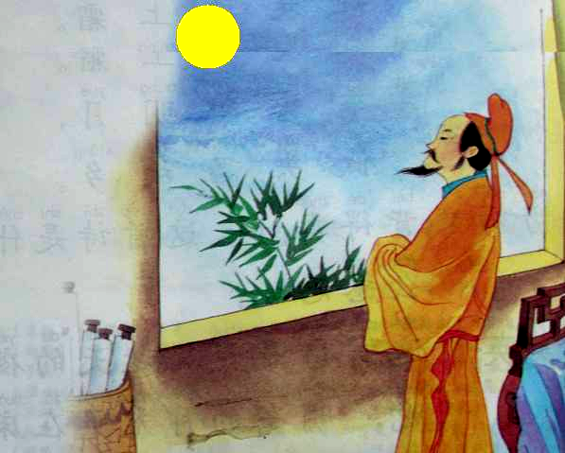

Slide 9
静 夜 思
床 前 明 月 光，
疑 是 地 上 霜。
举 头 望 明 月，
低 头 思 故 乡。
/
/
/
/

Slide 10
意
照
层
李
层 李

